Slide 1
الفصل السابع
الاهتزازات و الموجات
الدرس الثاني
خصائص الموجات
15
كتاب الطالب

Slide 2
15
كتاب الطالب
تعريف الموجة
اضطراب يحمل الطاقة خلال المادة أو الفراغ.
الموجات الميكانيكية Machanincal Waves
تعد موجات الماء وموجات الصوت والموجات التي تنتقل خلال حبل أو نابض أشكالاً للموجات الميكانيكية
تحتاج الموجات الميكانيكية إلى وسط ناقل مثل الماء أو الهواء أو الحبال أو النوابض
التالي
الرئــــيسية
السابق

Slide 3
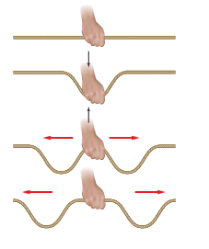
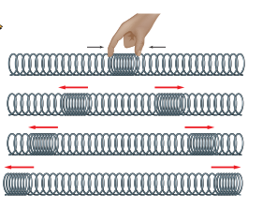
15
كتاب الطالب
تعريف الموجات المستعرضة
تعرف الموجة المستعرضة: بأنها الموجة التي تتذبذب عموديا على اتجاه انتشار الموجة.
النبضة الموجية ضربة مفردة أو اضطراب ينتقل خلال الوسط
الموجات الطولية
هي اضطراب ينتقل في اتجاه حركة الموجة نفسه؛ أي موازيًا لها.
التالي
الرئــــيسية
السابق

Slide 4
15
كتاب الطالب
الموجات السطحية
هي موجات لها خصائص كلاً من الموجات المستعرضة والموجات الطولية
ملحوظة
مصدر طاقة موجات الماء يأتي عادة من العواصف البعيدة التي بدورها استمدت طاقتها من تسخين الأرض بوساطة الطاقة لشمسية.
التالي
الرئــــيسية
السابق

Slide 5
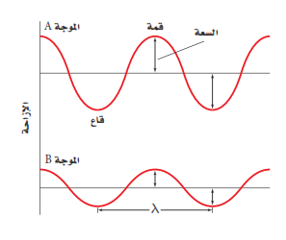
16
كتاب الطالب
قياس الموجة Measuring a Wave
v = ∆d/∆t
السرعة التي تتحرك بها الموجة
وتعتمد سرعة الموجة في معظم الموجات الميكانيكية المستعرضة والطولية على الوسط الذي تنتقل خلاله فقط.
سعة الموجة
هي الإزاحة القصو ى للموجة عن موضع سكونها أو اتزانها، وتعتمد سرعة الموجة على كيفية توليدها، ولا تعتمد على سرعتها.
التالي
الرئــــيسية
السابق

Slide 6
17
كتاب الطالب
الطول الموجي
هو أقصر مسافة بين أي نقطتين بحيث يتكرر نمط الموجة نفسه.
ملحوظة
المسافة بين قمتين متتاليتين أو قاعين متتاليين تساوي الطول الموجي
يرمز للطول الموجي لموجة ما بالحرف اللاتيني (لمدا).λ))
أي نقطتين في الموجة تكونان في الطور نفسه إذا كانت المسافة بينهما تساوي طولا موجيا واحدا أو مضاعفاته.
الطور
التالي
الرئــــيسية
السابق

Slide 7
17
كتاب الطالب
يعد جسيمان في وسط ما في الطور نفسه أيضا، إذا كان لهما
الإزاحة نفسها عن موضع الاتزان ولهما السرعة المتجهة نفسها
الزمن الدوري T
الزمن الذي يحتاج إليه الجسم المتذبذب حتى يكمل دورة كاملة.
تردد الموجة f
عدد الاهتزازات الكاملة التي ُ يتمها الجسم المهتز في الثانية الواحدة
التالي
الرئــــيسية
السابق

Slide 8
17
كتاب الطالب
يقاس تردد الموجة بوحدة هرتز Hz
العلاقة التي تربط بين الزمن الدوري للموجبة وترددها.
تردد الموجة f= 1/T
تردد الموجة يساوي مقلوب زمنها الدوري.
λ=v/f
الطول الموجي للموجة:
الطول الموجي للموجة يساوي سرعتها مقسومة على ترددها.
التالي
الرئــــيسية
السابق

Slide 9
18
كتاب الطالب
13. ولَّد مصدرٌ في حبل اضطرابًا تردّده 6.00 Hz، فإذا كانت سرعة الموجة المستعرضة في الحبل 15.0 m / s، فما طولها الموجي؟
الإجابة
التالي
الرئــــيسية
السابق

Slide 10
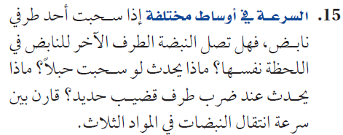
18
كتاب الطالب
الإجابة

Slide 11
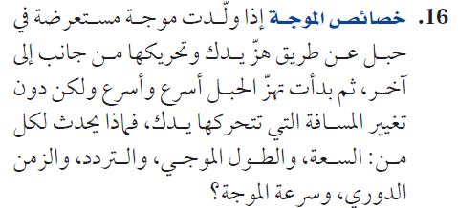
18
كتاب الطالب
الإجابة

Slide 12
18
كتاب الطالب
الإجابة

Slide 13
الإجابة

Slide 14
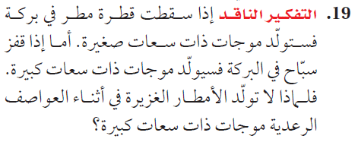
الإجابة

